Slide 1
数值积分与数值微分
天津大学数学学院

Slide 2
考虑一个实际问题
设已知某汽车在启动时的速度值为
t_{k（秒）}
v_{k（米/秒）}
0
0
1
1.0
2
2.5
4
6.5
5
8.0
3
4.5
函数插值问题是：
求该汽车的速度变化函数v(t),使其满足: v(t_{k}) = v_{k}
数值积分问题是：求该汽车的位移变化函数S(t),使其满足: v(t_{k}) = v_{k}
数值微分问题是：求该汽车的加速度a(t_{k}),
使其满足: v(t_{k}) = v_{k}

Slide 3
数值积分与数值微分
主要目的：
讨论数值积分的基本理论与方法
代数精度的概念
数值稳定性
插值型数值积分的思想
复化求积方法的思想
变步长的求积方法
Guass 求积公式
讨论求数值微分的各种方法
主要内容:
数值积分公式及其代数精度
插值型数值积分公式
与 Newton-Cotes 公式
复化求积法
变步长的梯形公式
与 Romberg 算法
Guass 求积公式
数值微分

Slide 4
8.1 数值积分公式及其代数精度
1.数值积分公式的定义：
设 f (x) 在节点 处的
函数值为f (x_{k}) (k = 0 , 1, . . . , n) , 由定积分的定义
所以，f(x)的定积分可以近似为
(8.1.2)

Slide 5
8.1 数值积分公式及其代数精度
1.数值积分公式的定义：
设 f (x) 在节点 处的
函数值为f (x_{k}) (k = 0 , 1, . . . , n) , 取上述这些函数值的带权的和
(8.1.1)
作为 的近似值,
即令
(8.1.2)

Slide 6
(8.1.2)
称上式为数值积分公式。 x_{k} (k = 0 , 1 , . . . , n) 称为求积节点。权 A_{k} 又称求积系数, A_{k} 仅与 x_{k} 的选取有关。
这类数值积分公式通常称为机械求积公式，其特点是利用一些函数值的组合算出积分的近似值。 这就避开了牛顿—莱伯尼兹公式需要寻求原函数的困难。
称 为数值求积公式的余项（或截断误差）。

Slide 7
2.数值积分公式的代数精度
定义8.1.1 若数值积分公式对于一切次数 ≤m 的代数多项式, 都准确成立, 则称其至少具有 m 次代数精度; 若数值积分公式对于一切次数≤m 的代数多项式都准确成立, 而对于某个 m +1 次代数多项式不准确成立, 则称此求积公式具有m 次代数精度.
利用余项 R(f) 可以描述数值积分公式的精度, 而刻画其精度的另一概念是代数精度.
按以上定义易知
定理8.1.1 数值积分公式具有 m 次代数精度的充分必要条件是当 f (x) =1, x , x² , . . . , x^{m} 时数值积分公式准确成立, 而当 f (x) = x^{m+1} 时其不准确成立.

Slide 8
例8.1.1 确定下列数值积分公式
的代数精度.
解：取 f (x) = 1 , 则上式左边 = 右边 =2;
取 f (x) = x，则上式左边 = 右边 = 0;
取 f (x) = x² ，则上式左边 = 右边 = 2/3 ;
取 f (x) = x³ ，则上式左边 = 右边 = 0 ;
取 f (x) = x⁴ ，则上式左边 = 2/5, 右边 = 2/9 ,
左边 ≠ 右边.
所以确定的求积公式具有3 次代数精度.

Slide 9
例8.1.2 确定下列数值积分公式
中的待定系数 A₀ , x₁ , A₁ , 使其代数精度尽量高, 并指出所确定的求积公式的代数精度.
解：令 f (x) = 1 , x , x² 使之准确成立, 则有

Slide 10
下面确定数值积分公式
的代数精度。
取 f (x) = x³ 时，上式左边 = 右边 = 1/4 。
取 f (x) = x⁴ 时，上式左边 = 1/5，右边 = 5/24，
左边 ≠ 右边。
所以确定的求积公式具有3 次代数精度。

Slide 11
若用类似的方法确定一般的数值积分公式如何？
这里 A_{k} 和 x_{k} 未知，一共2n+2个。根据代数精度的定义， 取f (x) =1, x , x² , . . . , x^{2n+1} ，则得到如下方程组：

Slide 12
若有解，则得到的数值积分公式(8.1.2)至少有2n+1次代数精度。
但这是一个非线性方程组。很难求解！！！
Notes:
但一般情况下，非线性代数方程组很难求解,所以我们需要其它的办法来构造数值积分公式。 下一节，就给出了一种构造方法。
应该指出此非线性代数方程组可以借助正交多项式的理论来计算，从而导出GUASS数值积分公式。见第五节。

Slide 13
8.2 插值型数值积分公式与 Newton-Cotes 公式
插值型数值积分公式
设 f (x) 在插值节点 a ≤ x₀ < x₁ < . . . < x_{n} ≤ b 处的函数值为f (x_{k}) (k = 0 , 1 , . . . , n ) ,作 n 次 Lagrange 插值多项式
于是
其中

Slide 14
定义8.2.1 对于数值积分公式 (8.1.2)
若其求积系数
其中l_{k}(x)是n次Lagrange插值基函数，则称该数值积分公式是插值型的数值积分公式.
易知，插值型数值积分公式的余项为
(8.2.3)

Slide 15
定理 8.2.1 插值型数值积分公式至少具有n 次代数精度。
特别地,当 时,可得

Slide 16
2. Newton-Cotes公式
将区间 [a , b] 分为 n 等分, 步长 , 取等距节点
Newton-Cotes 公式是等距节点插值型求积公式.
利用这些节点处的函数值 f (x_{k}) 作 f (x) 的 n 次 Lagrange 插值公式
则有
其中 。

Slide 17
令 x = a + th , 由 即
令 x = a + th , 由 即
可求得
其中
只要给出了 n 便可由公式求出
因此有
上式称为 Newton-Cotes 公式, 称为 Cotes 系数。
Cotes 系数满足：

Slide 18
n = 1~8 的Cotes系数
n
1
2
3
4
5
6
7
8

Slide 19
当 n = 1 时, 可得到基本梯形公式
可以证明当 n 为偶数时
Newton-Cotes公式至少
具有 n+1 次代数精度
其具有一次代数精度.
当 n = 2 时, 可得到基本 Simpson 公式
当 n = 4 时, 可得基本 Cotes 公式
其具有3次代数精度.
具有5次代数精度.
其中

Slide 20
Newton-Cotes公式的余项
当 f ∈C²[a,b] 时, 基本梯形公式的余项
当 f ∈C⁴[a,b] 时, 基本Simpson 公式的余项
当 f ∈C⁶[a,b] 时, 基本Cotes 公式的余项

Slide 21
下面证明梯形公式的余项，以及Simpson公式的余项，其它类似。
根据插值型数值积分的余项公式
下面问题的关键是如何将积分符号里面的 f"(ξ) 移到外边来。
由于 ，所以

Slide 22
利用积分中值定理可知，存在点
使得

Slide 23
下面证明Simpson公式的余项：
由于Simpson公式具有三次代数精度，根
据非对称条件下的插值多项式的相关结论
可以构造一个三次插值多项式 满足
可以证明其余项公式为
由于 ，所以

Slide 24
利用积分中值定理可知，存在点
使得

Slide 25
Newton-Cotes公式数值稳定性
对于某一给定的算法，原始数据的误差为ε，且假设在运算过程中的其它误差都是由ε引起的，如果误差在一定条件下能够得到控制，即数值计算结果的误差至多是原始数据误差ε的同阶无穷小量，则称该算法是数值稳定的；否则称该算法是数值不稳定的。
什么是数值稳定性？
设在节点 x_{k} ( k = 0, 1, . . ., n ) 处 f (x) 的精确值为 f (x_{k}),
而实际参加运算的近似值为 ,

Slide 26
令
利用 Newton-Cotes 公式求解, 由此引起的计算结果的绝对误差为

Slide 27
若 同号,则有
此时
这表明, 由输入数据 f (x_{k}) 的误差 被 控制,
此时是数值积分公式是稳定的。
当 不同号时, 尽管 但 仍可能很大,
并且它随着 n 的增大而增大, 因此这
时稳定性得不到保证。
从表 中可以看出, 当 n≥8时,它们不同号, 故一般不采用n≥8 的 Newton-Cotes公式.

Slide 28
8.3 复化求积法
若积分区间较长, 直接利用梯形公式、Simp -son公式或 Cotes 公式计算, 则误差较大, 为了提高精度, 通常采用复化求积方法。
首先将区间[a , b] n等分, 步长 分点坐标为 x_{k} = a+kh，(k = 0, 1, . . ., n) 。然后在每个小子区间[ x_{k} , x_{k+1}] (k = 0 , 1, . . . , n-1)上应用数值积分公式求得积分的近似值 I_{k} ,将 I_{k} 求和便得到复化求积公式.

Slide 29
复化梯形公式的推导
利用
得到

Slide 30
1.几个常用的复化求积法
复化梯形公式
余项
注： 当 f ∈C²[a,b] 时, 基本梯形公式的余项

Slide 31
复化 Simpson 公式
余项
注： 当 f ∈C⁴[a,b] 时, 基本Simpson 公式的余项

Slide 32
复化 Cotes 公式
余项
注：由以上各余项公式很容易看出，当h →0时，T_{n}(S_{n}或C_{n}) → I ( f )。
而实际上，根据黎曼积分的定义，只要f (x)可积即可。

Slide 33
例如复化梯形公式:
因为f (x)黎曼可积，所以将积分区间n等分, 在子区间[x_{k} , x_{k+1}]上选取x_{k}计算函数值, 则有

Slide 34
为了描述随着区间等分个数n→∞时，由数值积分公式I_{n} ( f )得到近似值逼近积分I ( f )真值的程度，我们引入收敛阶的概念。
定义8.3.1 若复化求积公式 I_{n} ( f ) 满足
（C 为定常数) ,
则称该求积公式 I_{n} ( f ) 是 P 阶收敛的.
可知：在一定条件下，复化梯形公式, 复化 Simpson 公式和复化 Cotes 公式分别为 2 阶, 4 阶, 6阶收敛的.

Slide 35
例8.3.1 利用复化梯形公式和simpson公式计算
，为使误差不超过10⁻⁵，需要将各分为多少等份，由此可得出什么结论？
为使误差不超过10⁻⁵,
如何做？
解：利用复化梯形公式余项公式，有：

Slide 36
令：
，于是
，
解得 。
即至少需要将区间 分509等份。
类似地，利用复化Simpson公式余项公式，有：

Slide 37
令：
，
于是
，
解得 。
即至少需要将区间 11等分。
由于利用复化Simpson公式计算时，又要用到每一个小区间的中点，故实际至少需要将区间 分22等份。
由此可以看出，在精度相同的条件下，复化Simpson公式要利用23个函数值，而复化梯形公式要利用510个函数值。利用复化Simpson公式计算时，计算量要少得多。

Slide 38
例8.3.2 利用复化求积公式计算积分
解：
(1) 将区间 [ 0, 1] 8等分, 步长 分点
采用复化梯形计算, 求得

Slide 39
(2) 将区间 [ 0, 1] 4等分, 步长 采用复化 Simpson 公式计算, 仍然利用原来 9 个分点处的函数值, 求得
这两种方法计算量基本相同, 但所得到的结果与真值π= 3.1415926 ... 比较可以看出复化 Simpson 公式求得的结果要精确得多.

Slide 40
变步长梯形公式与Romberg算法
天津大学数学学院

Slide 41
8.4 变步长梯形公式与Romberg算法
1.变步长的梯形公式
复化求积公式称为定步长的求积公式，它对提高精度是行之有效的。但对于给定的精度，要确定一个合适的步长往往难以办到。因此实际上一般常采用变步长的求积公式。即让步长逐次折半的过程中，反复使用复化求积公式进行计算，直到相邻两次计算结果之差的绝对值小于允许精度ε的要求时终止计算，这种方法称为变步长的求积方法。

Slide 42
例如: 对于积分
采用变步长的梯形公式进行计算.
将区间 [ a , b] n 等分 , 步长 , 按复化梯形公式
计算时, 需调用 n +1 个函数值。

Slide 43
现在将 h 折半, 再将上述每个区间 [ x_{k} , x_{k+1} ] 对分一次, 分点增至 2n + 1 个, 设上述小子区间的中点为
注意：h = x_{k+1}-x_{k}
在[ x_{k} , x_{k+1} ] 上用复化梯形公式并求和得
上式称为变步长的梯形公式. 即在求 T_{2n} 时, 可以利用前面已求出的结果T_{n} , 剩下的仅仅需要求出 n 个新分点处的函数值.

Slide 46
变步长的梯形公式的算法
即将积分区间分割成2^{m}等份。
Step 1. 给定精度 ε > 0，m为正整数，步长h =(b - a)/2^{m}。
Step 2. 计算
将每一个小子区间二等分，即步长折半。
Step 3. 计算
这里
Step 4. 如果
，则停止，输出值 ,
否则，置 m = m+1，h : = h/2 ，转到Step 3。

Slide 47
例8.4.1 用变步长的梯形公式计算积分
（精确到10⁻⁶）
解: 对于 , 定义 f (0) = 1, 首先在区间 [0 , 1]
上用梯形公式（即步长 h = 1）,求得
将 [0 , 1] 对分, 它的中点函数值 , 则有
由于
不成立，记 h := h/2 = 1/2 ，计算

Slide 48
因为
不成立，令 h := h/2 = 1/4 ，
继续计算
。
如此继续下去, 计算结果如下表

Slide 49
k
T ₂^{k}
k
T ₂^{k}
0
0.920 735 5
6
0.946 076 9
1
0.939 793 3
7
0.946 081 5
为了加速变步长梯形公式的收敛速度，我们采用外推策略。
2
0.944 513 5
8
0.946 082 7
3
0.945 690 9
9
0.946 083 0
4
0.945 985 0
10
0.946 083 1
5
0.946 059 6
从上表可看出, 将积分区间对分了10次, 求得 I 的近似值为0.9460831 (积分精确值为0.9460831. . . ), 可见收敛速度比较缓慢。

Slide 50
2. Richardson外推算法
若用一个步长为 h 的函数 I₁( h ) 去逼近问题 I , 设其
截断误差可表示为
(1)
其中
是与h无关的常数,并且
，
由 (1) 可知I₁(h)逼近I的误差为
。
为了提高逼近的精度，选取 q 为满足 的
正数, 将上式(1)中的 h 换为 qh , 则有
(2)

Slide 51
(1)
(2)
式(1)两端同乘以
得
(2) 式减上式 , 得

Slide 52
令
其中 是与h无关的常数,则有
，
则 I₂(h) 逼近I 误差降为
如此继续。

Slide 53
一般地, 选取 q 为满足 的正数,
由此得到序列
Richardson外推公式
则 I_{m+1} ( h ) 逼近 I 的误差由下面的定理给出。
定理 8.4.1 设 I₁ ( h ) 逼近 I 的截断误差由下式给出
这种利用序列{I_{m+1}(h)}
逐步加速去逼近 I 的方法
称为Richardson外推算法
则 I_{m+1} ( h )逼近 I 的截断误差为
其中 是与 h 无关的常数。

Slide 54
3. Romberg 算法
Romberg 算法是利用变步长的梯形求积序列
外推加速来逼近积分真值的算法.
考虑积分
由复化梯形公式有
现在将 T_{n} 记为 T₁( h ), 则T_{2n} 为 T₁(h/2) 且

Slide 55
设 f (x) 在区间 [a , b] 上任意次可微, 根据 Euler-Maclaurin公式有
选取 利用 Richardson 外推公式,
其中 是与 h 无关的常数。
则有
，
因为P_{m} = 2m , 带入上式整理后得
。
易知 T_{m+1}( h ) 逼近 I 的误差为 O ( h^{2(m+1)} ) ，这种算法称为 Romberg算法。

Slide 56
从二分前后两个复化梯
形值生成复化 Simpson
值 S_{n} , 将误差 O( h² )变
为O( h⁴ ), 从而提高了逼
近精度
当m =1时，由上式得
则 T₂ ( h ) 逼近 I 的误差为 O ( h⁴ )。
由 T₁ ( h ) = T_{n} 和
知T₂ ( h ) = S_{n}，
故有
这是因为

Slide 57
当 m = 2 时 ,
则 T₃ ( h ) 逼近 I 的误差为 O ( h⁶ )。
由T₂ ( h ) = S_{n} ,
可以证明 T₃ ( h ) = C_{n} , 故有
能从二分前后两个复化Simpson值生成复化Cotes值C_{n} ,将误差O( h⁴ )变为O( h⁶ ), 从而提高了逼近精度。

Slide 58
当 m = 3 时 ,
则 T₄ ( h ) 逼近 I 的误差为 O ( h⁸ )。
由 T₃ ( h ) = C_{n} 知
令 R_{n} = T₄ ( h )，
则有
上式称为 Romberg 公式, 利用此公式能从二分前后的两个复化 Cotes值生成 Romberg 值 R_{n} , 且 R_{n} 逼近 I 的误差为 O ( h⁸ ) .

Slide 59
这样可以从变步长的梯形序列 出发, 可逐次 求 得 Simpson 序列 , Cotes 序列 , Romberg 序列 ，利用 Romberg 序列 还可以继续外推，但由于继续外推后构成的新的求积序列与原来的序列差别不大, 故通常只外推到 Romberg 序列为止。

Slide 60
Romberg 算法的计算过程
① T ₁
② T ₂
③ S ₁
④ T ₄
⑤ S ₂
⑥ C ₁
⑦ T ₈
⑧ S ₄
⑨ C ₂
⑩ R ₁
其中 ①～⑩ 表示计算顺序,k代表二分次数.
如果 f ( x ) 在区间 [a , b] 上充分光滑, 可以证明上表中各列都收敛到积分 所以当同一列中相邻两个数之差的绝对值小于预给精度ε时终止计算.

Slide 61
例8.4.2 用 Romberg 算法计算下列积分
解: 由变步长梯形公式求得二分 3 次的复化梯形值 T₂ , T₄ , T₈ , 它们精度都很低. 利用 Romberg 算法对其进行加工, 结果列于下表.
从此表可以看出, 运用上述二分 3 次的复化梯形值, 采用 Romberg 算法加速三次获得了变步长梯形公式二分 10 次才能获得的结果, 因此加速效果是相当明显的.
0.920 735 5
0.939 793 3
0.946 145 9
0.944 513 5
0.946 086 9
0.946 083 0
0.945 690 9
0.946 083 4
0.946 083 1
0.946 083 1

Slide 62
龙贝格公式的计算过程
Step 1. 给定精度 ε > 0
Step 2. 计算
将每一个小子区间二等分，即步长折半。
Step 3. 计算
这里

Slide 63
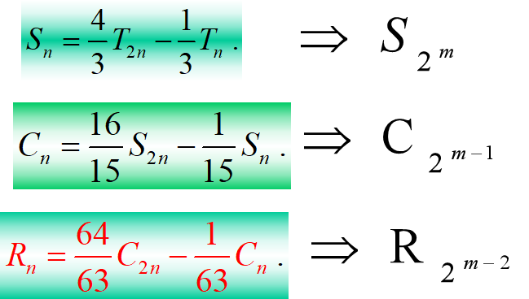
Step 4. 计算
Step 5. 如果
，则停止，输出值 ,
否则，置 m = m+1，h : = h/2 ，转到Step 3。

Slide 64
问题：
1. Romberg 算法的稳定性如何？
2. 利用 Romberg 序列 还可以继续进行外推，得到具有更高阶求积精度的数值积分公式吗？

Slide 65
Newton-Cotes公式的数值稳定性
对于某一给定的算法，原始数据的误差为ε，且假设在运算过程中的其它误差都是由ε引起的，如果误差在一定条件下能够得到控制，即数值计算结果的误差至多是原始数据误差ε的同阶无穷小量，则称该算法是数值稳定的；否则称该算法是数值不稳定的。
什么是数值稳定性？
设在节点 x_{k} ( k = 0, 1, . . ., n ) 处 f (x) 的精确值为 f (x_{k}),
而实际参加运算的近似值为 ,

Slide 66
令
利用 Newton-Cotes 公式求解, 由此引起的计算结果的绝对误差为

Slide 67
n = 1~8 的Cotes系数
n
1
2
3
4
5
6
7
8

Slide 68
若 同号,则有
此时
这表明, 由输入数据 f (x_{k}) 的误差 被 控制,
此时是数值积分公式是稳定的。
当 不同号时, 尽管 但 仍可能很大,
并且它随着 n 的增大而增大, 因此这
时稳定性得不到保证。
从表 中可以看出, 当 n≥8时,它们不同号, n≥8 的 Newton-Cotes公式是不稳定的.

Slide 69
结论1：利用绝对稳定性，Romberg算法相当于由n=6时的等距节点的Newton-Cotes求积公式给出的复化求积公式，是绝对稳定的。
当然，计算过程中给出的复化梯形公式，复化Simposin公式，复化Cotes公式也都是绝对稳定的。
结论2：如果再进行外推，n=8,此时的Newton-Cotes求积公式的系数出现负值，
相应的复化求积公式不是绝对稳定的，
故 Romberg 序列不能继续进行外推加速。

Slide 70
等距节点高次插值的Runge现象 与数值积分
令
，在区间[-5, 5]上取等距
节点：
，
作n次lagrange插值多项式 ，
分别取n=6和10，画出L₆(x)与L₁₀(x)的函数图形如下：

Slide 71
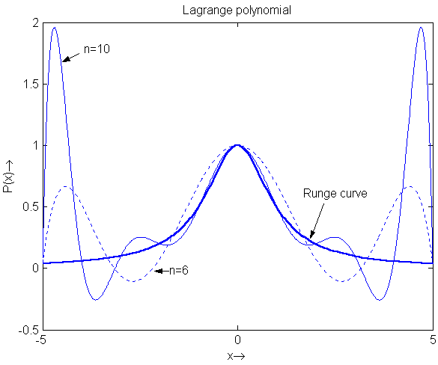
Runge现象与数值积分
Notes:
当n→∞时，L_{n}(x) 仅在|x|≤3.63内收敛于f(x)，在此区间外发散。

Slide 72
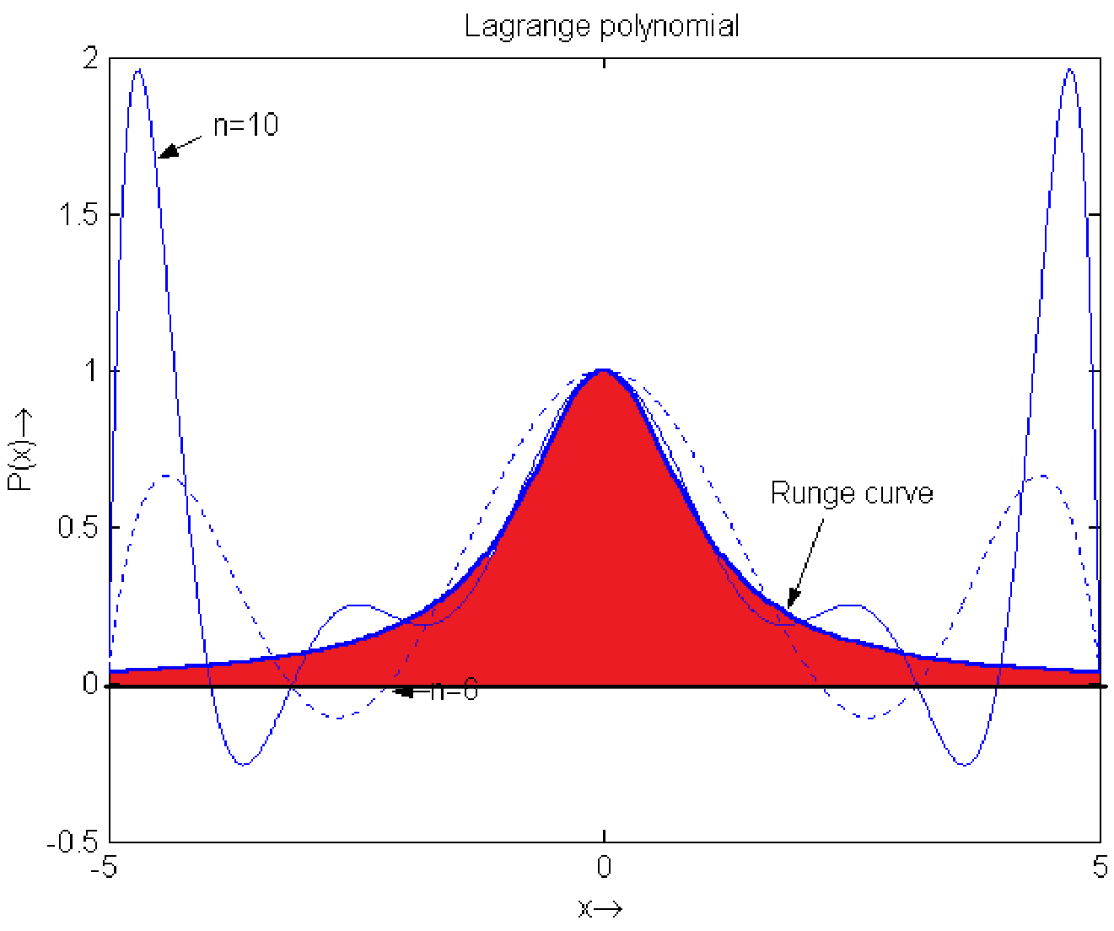
函数f（x）的积分

Slide 73
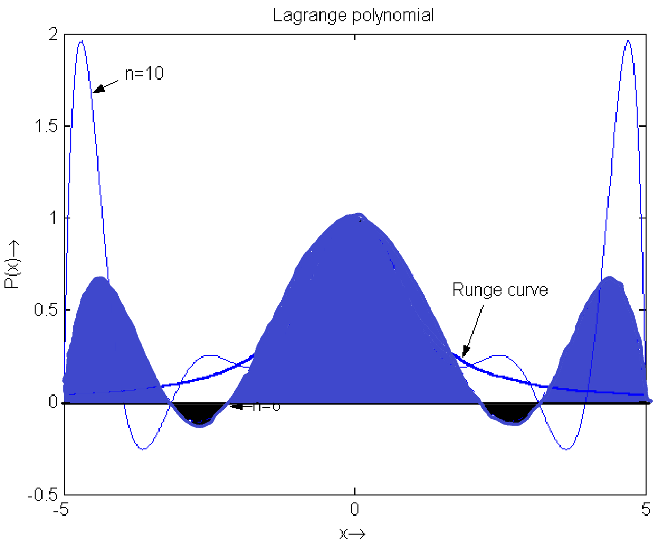
函数L₆（x）的积分

Slide 74
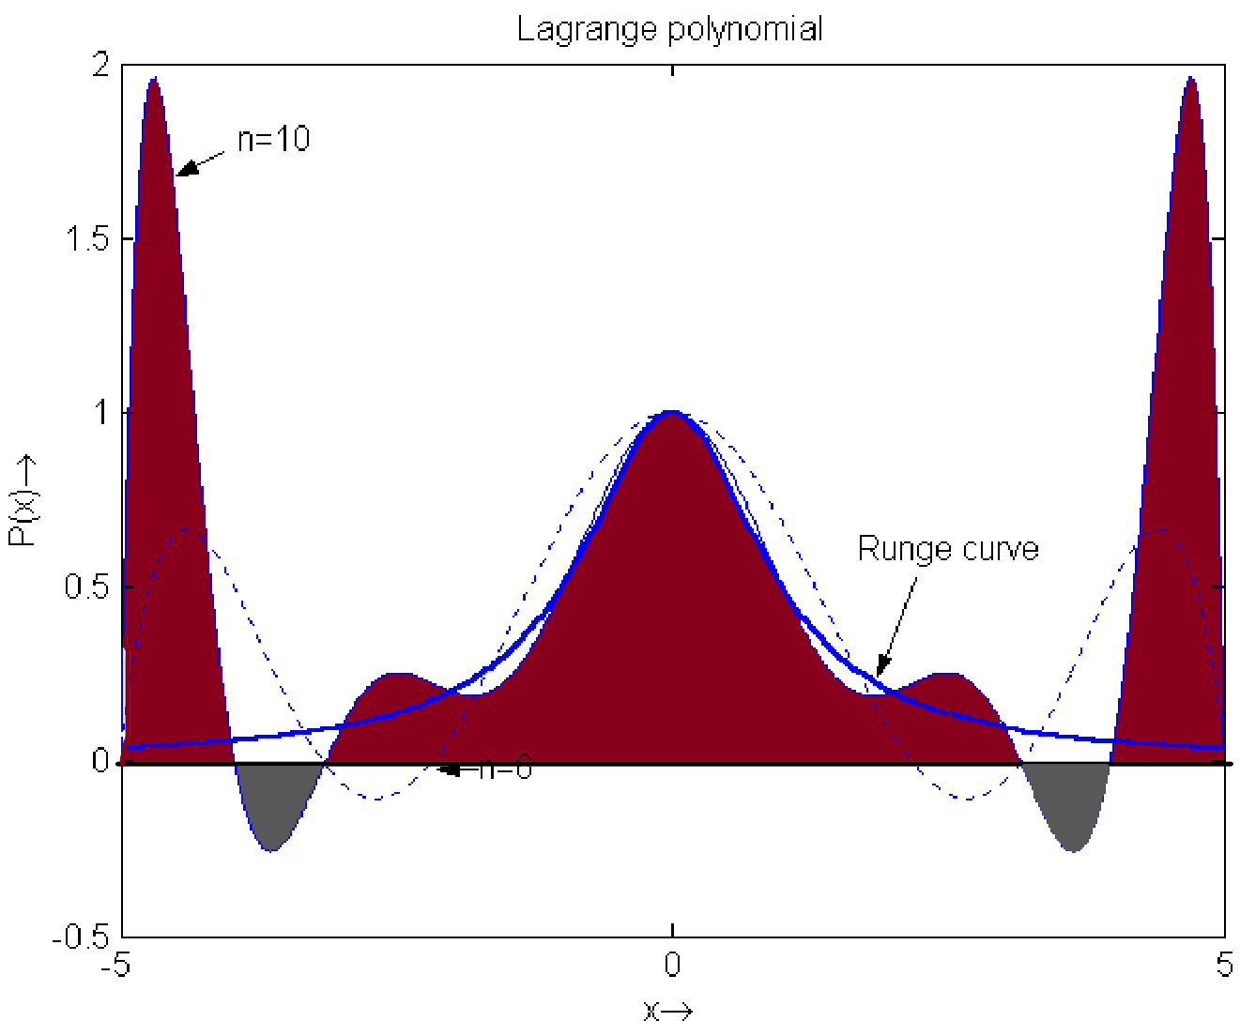
函数L₁₀（x）的积分

Slide 75
Gauss 求积公式
天津大学数学学院

Slide 76
8.5 Gauss 求积公式
1. Gauss 求积公式
设插值型的数值积分公式：
现在取消对积分节点的限制，让它与A_{k} 一样，作为一个待定常数，这样在数值积分公式(1)中需要确定的系数为x_{k}和A_{k}（k = 0, 1, …, n），共2n+2个系数。根据代数精度的概念，要确定这2n+2个系数（x_{k}和A_{k}），需要解如下2n+2个方程构成的非线性方程组
其中
。
前面讲述的方法（lagrange插值型数值积分法）是事先给定积分节点x_{k} 。例如Newton-Cotes公式把区间[a , b] 的等分点作为求积节点，这样所求积分公式的代数精度至多为n+1。

Slide 77
若有解，则得到的插值型的数值积分公式（1）至少有2n+1次代数精度。
Notes:
注意：本节讨论插值型的数值积分公式，Ak与xk有关系，若不是插值型的数值积分公式，也有类似的非线性方程组，见第一节的讨论。
前面讨论的Newton-Cotes 公式是等距节点，即xk可以事先确定，这样Ak的确定就容易了。现在取消节点的限制，一起来确定Ak与xk。
先来看看这类公式代数精度到底是多少。

Slide 78
1. Gauss 求积公式
但是，考虑2n+2次多项式：
它只在节点x_{i}（i = 0,1,…,n）处为零，在其它点处均大于零，所以
而 .
故插值型的数值积分公式（1）对于2n+2次多项式 不准确成立，可知其代数精度仅为2n+1。

Slide 79
1. Gauss 求积公式
定义 8.5.1 若插值型求积公式
其中
，
具有 2n +1 次代数精度,
则称该求积公式是 Gauss 求积公式, 相应的求积节点 x_{k} ( k = 0, 1, …, n ) 称为Gauss点。
下面考虑n=1的简单情况。

Slide 80
例 8.5.1 确定下列求积公式中的待定参数 A₀ , A₁ , x₀ 和 x₁：
解：令 f (x) = 1, x¹, x², x³, 则有下列方程组
此求积公式具有
3 次代数精度
由前面的定义可知，此求积公式为Gauss 求积公式
因此 。
Notes:
为了避开求解非线性方程组，可以利用正交多项式，先确定Gauss点。

Slide 81
确定Gauss求积公式的关键在于确定Gauss点。因为如果先确定了Gauss点，再确定其求积系数 A_{k} (k = 0, 1, . . ., n) 时将变为线性方程组。解线性方程组要比解非线性方程组方便得多。
当然也可以由关系式
来确定。
如上例，若事先知道 和 ，则求积公式变为
再计算A₀和A₁时，它们已成为线性关系，取
f(x) = 1 和 x可得到
解得A₀= A₁=1。

Slide 82
关于 Gauss 点的求法 , 有如下定理。
定理 8.5.1 插值型求积公式中的求积节点 x_{k} ( k = 0, 1,…, n) 是 Gauss点的充分必要条件是
与任意次数不超过 n 的多项式P ( x ) 均正交, 即满足

Slide 83
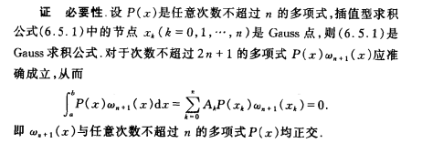
必要性的证明

Slide 84
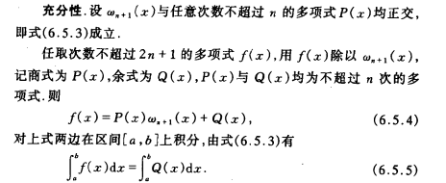
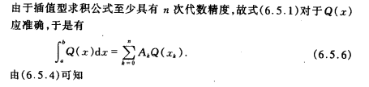
充分性的证明

Slide 85
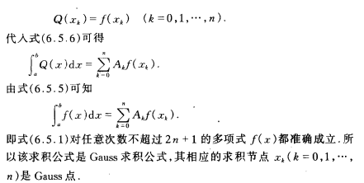
充分性的证明（续）

Slide 86
推论 8.5.1 在区间 [a , b] 上 n + 1次正交多项式 g_{n+1}( x ) 的零点即为 Gauss 点。
该推论说明 区间 [a , b] 上 n + 1次正交多项式 g_{n+1}( x ) 与函数w_{n+1}( x )只相差一个系数，其零点是相同的。

Slide 87
例 8.5.1 确定下列求积公式中的待定参数 A₀ , A₁ , x₀ 和 x₁：
解法1：令 f (x) = 1, x¹, x², x³, 则有下列方程组
因此 。
Notes:
为了避开求解非线性方程组，可以利用正交多项式，先确定Gauss点。

Slide 88

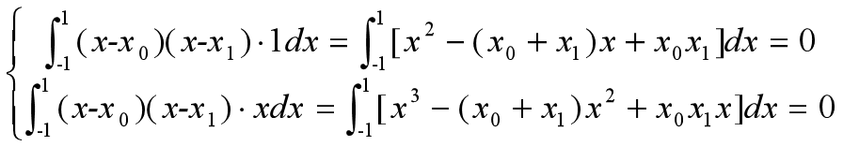
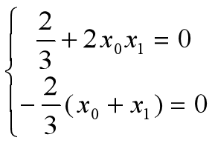
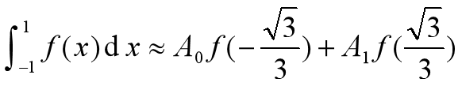
解法2：首先确定Gauss点，利用
与任意一次多项式正交，有
解得， 和 ，则求积公式变为

Slide 89
解法2（续）：确定Gauss点后，再计算求积系数，利用
再计算A₀和A₁时，它们已成为线性关系，取
f(x) = 1 和 x，可得到
解得A₀= A₁=1，求积公式变为

Slide 90
2. Gauss-Legendre 求积公式
在 [-1, 1]上,权函数ρ(x) =1的n +1次Legendre
多项式的零点即为 Gauss 点.
以 P_{n+1}(x) 的零点 x_{k} (k = 0, 1, . . ., n) 为求积节点, 建立的 Gauss求积公式
称为 Gauss-Legendre 求积公式，其求积系数
(8.5.9)
Notes:
Gauss-Legendre 求积公式的求积系数由下式确定

Slide 91
这是因为:
其中 为 的首项系数。于是

Slide 92
常见Gauss-Legendre求积公式
当n =0 时，一次勒让德 (Legendre) 多项式 P₁( x ) = x的零点（Gauss点）x₀ = 0，取其为求积节点，由(8.5.9)确定出A₀ = 2。从而得到一点Gauss-Legendre 求积公式
即A₀由
来确定。

Slide 93
常见Gauss-Legendre求积公式
当n = 1时，二次勒让德（Legendre）多项式
它有两个零点(Gauss点) ,取它们为求积节点，由（8.5.9）确定出A₀ = A₁ = 1。从而得到二点Gauss-Legendre 求积公式

Slide 94
常见Gauss-Legendre求积公式
一点Gauss-Legendre 求积公式
二点Gauss-Legendre 求积公式
三点Gauss-Legendre求积公式

Slide 95
1~5 个节点的Gauss-Legendre求积系数
A_{k}
n
x_{k}
A_{k}
0
1
2
3
4

Slide 96
1~5 个节点的Gauss-Legendre求积系数（真值）
n | x_{k} | A_{k}
0 | 0 | 2
1 |  | 1
2
 | 0

Slide 97
续Gauss-Legendre求积系数（真值）
n | x_{k} | A_{k}
3
4
 | 0

Slide 98
对于一般的区间[a, b]，可作坐标变换
得到
对上式右端的积分可采用标准Gauss-Legendre求积公式进行计算。

Slide 99
例 8.5.3 利用三点Gauss-Legendre求积公式计算积分
，
结果保留七位小数。
解: 令 ，则

Slide 100
例 8.5.4 构造 的 Gauss-Legendre 求积公式, 使其具有 7 次代数精度.
解: 由 2n +1=7, 求得 n = 3, 这表明有4个求积节点, 3个小区间. 作变量置换令 x = 2t + 4 , 则有
由上表有
2{0.3478548 f ( 2(-0.8611363) + 4)
+ 0.3478548 f (2(0.8611363) + 4)
+ 0.6521452 f (2(-0.3398810) + 4)
+ 0.6521452 f (2(0.3398810) + 4) }

Slide 102
3. 带权的Gauss 求积公式
考虑带权的积分 其中 为权函数. 若
, 即为通常的积分.
设 f (x) 在插值节点 处的函数
值为 f (x_{k}), 作 n 次 Lagrange 插值多项式
(8.5.13)
则

Slide 103
从而有
, (8.5.14)
其中 (8.5.15)
上式称为带权的插值积分公式, A_{k} 是其求积系数.

Slide 104
定义8.5.2 若带权的插值型求积公式具有 2n+1 次代数精度, 则称其为Gauss 求积公式, 相应的求积节点 x_{k} ( k = 0, 1, . . ., n ) 称为 Gauss 点.
定理 8.5.2 带权的插值求积公式中的求积节点 x_{k} (k = 0, 1, . . ., n) 是Gauss 点的充分必要条件是
与任意次数不超过 n 的多项式 P ( x ) 均在区间 [a , b] 带权 正交, 即满足
与不带权的Gauss 点的求法类似 , 有如下定理.

Slide 105
推论 8.5.2 在区间 [a , b] 上 带权 的 n + 1次正交多项式 g_{n+1}(x) 的零点即为Gauss 点.

Slide 106
Gauss-Chebyshev 求积公式
在区间 [-1, 1], 权函数为 , 建立的 Gausss 求积公式为
称为 Gauss-Chebyshev 求积公式.
其Gauss点为 n +1次 Chebyshev多项式 T_{n+1}(x) 的零点，即
其求积系数为

Slide 107
Gauss-Chebyshev 求积公式
二点Gauss-Chebyshev 求积公式(n=1)：
三点Gauss-Chebyshev 求积公式(n=2)：

Slide 108
同理可以求出相应的 Gauss-Laguerre 公式与Gauss-Hermite 公式. 显然仅对于某些特殊的区间和特殊的权函数,可以利用正交多项式的零点来确定 Gauss 点。而对于一般的权函数，则需用待定系数法(参见代数精度定义中所描述的方法)。
综上，Gauss求积公式构造的方法有二：
待定系数法，即解关于A_{k}和x_{k} 的非线性方程组；
先确定 Gauss 点，然后再确定其求积系数。

Slide 109
4. Gauss 求积公式的余项, 收敛性与稳定性
定理 8.5.3 设函数 f ∈C^{2n+2}[a , b], 则 Gauss 求积公式的余项为

Slide 110
Gauss 求积公式求积系数有如下性质:
由余项公式可直接得出
即 Gauss 求积公式求积系数都是正的.
, (8.5.14)

Slide 111
Gauss 求积公式的数值稳定性
设 f (x_{k}) 的近似值为
令
记
由 Gauss 求积公式和A_{k} > 0, 则有误差估计

Slide 112
其中
是一个大于零的常数. 由此可知 Gauss 求积公式是数值稳定的.

Slide 113
对于 Gauss 求积公式的收敛性, 有如下的定理
定理 8.5.4 对任意的 f ∈ C[a , b], 则 Gauss 求积公式均收敛, 即有

Slide 114
数值微分
天津大学数学学院

Slide 115
考虑一个实际问题
设已知某汽车在启动时的速度值为
t_{k（秒）}
v_{k（米/秒）}
0
0
1
1.0
2
2.5
4
6.5
5
8.0
3
4.5
函数插值问题是：
求该汽车的速度变化函数v(t),使其满足: v(t_{k}) = v_{k}
数值积分问题是：求该汽车的位移变化函数S(t),使其满足: v(t_{k}) = v_{k}
数值微分问题是：求该汽车的加速度a(t_{k}),
使其满足: v(t_{k}) = v_{k}

Slide 116
8.6 数值微分
本节讨论数值微分。即对于定义在区间[a, b] 上，由列表给出的函数 y = f (x)：
x_{k}
x₀
x₁
…
x_{n}
y = f(x_{k})
f (x₀)
f (x₁)
…
f (x_{n})
如何计算函数 f (x) 的导数？
Notes:
也是连续问题离散化的基础，差分法。

Slide 117
1. 插值型数值微分公式
由上述列表函数,我们可以建立f (x)的n次Lagrange插值多项式L_{n}(x), 根据 f (x) ≈ L_{n} (x), 可以得到插值型数值微分公式
能否举个例子说明这样做,不总是合理的？
Notes:
\[
f(x) = \exp (x)
\]
$f(x) = \exp (x)$

Slide 118
由于Lagrange插值多项式L_{n}(x) 的余项为
其中 , 且依赖于x.
可记为
对式 (8.6.3) 两边求导得
(8.6.4)
误差估计式中含有不确定函数 ξ(x) 的导数
Notes:
误差估计式中含有不确定函数$\xi (x)$的导数

Slide 119
但当计算插值节点处的导数时, 因ω_{n+1}(x_{k}) = 0, 这时数值导数的余项公式可以表示为
(8.6.4)
从而可以对节点处误差作出适当的估计.
下面, 我们在等距节点情况下讨论函数 f (x) 在插值节点处导数的求法.
Notes:
所以在讨论数值微分公式时，仅在节点处估计它的数值导数。

Slide 120
2. 两点数值微分公式
已知在两个插值节点 x₀, x₁上的函数值 f (x₀), f (x₁), 要计算 f (x) 在x₀, x₁处的导数. 由线性插值公式
令 h = x₁－x₀ , 将上式求导得

Slide 121
由余项公式 (8.6.5)
可得
带余项的两点数值微分公式
类似可得
截断误差为O(h) .
若略去余项, 可得两点数值微分公式
注：h = x₁－x₀

Slide 122
3. 三点数值微分公式
已知 f (x) 在三点 处的函数值分别为 f (x₀), f (x₁) 和 f (x₂).
则由二
次 Lagrange插值多项式
上式对x求导数得

Slide 123
从而由
有

Slide 124
由式 (8.6.5) 可得带余项的三点数值微分公式

Slide 125
若略去余项, 有三点数值微分公式
截断误差均为 O(h²) .

Slide 126
还可以建立高阶导数的数值微分公式.
利用式(8.6.2)
对(8.6.9)
再求导一次，有
故有二阶三点数值微分公式

Slide 127
由余项公式 (8.6.3)
可得带余项的二阶三点数值微分公式
而对于 ,可以利用Taylor公式推出

Slide 128
事实上，
将二个式子代入 的表达式 ,可以推出相应
的余项形式 。

Slide 129
4. 利用三次样条插值函数求数值导数
基本思想就是在区间[a , b] 上, 根据互异的节点
a = x₀ < x₁ < x₂ < . . . < x_{n} = b
及函数值y_{k} = f (x_{k}) (k = 0, 1, … , n) , 构造三次样条函数S(x), 于是 f (x) ≈ S (x).
从而
所以可以利用它们来计算 f (x)的各阶数值导数(一阶,二阶和三阶).
Notes:
前面，利用Lagrange插值多项式，进行数值导数的计算，一般只针对节点构造数值微分公式。对于非节点处的导数计算，往往由于误差难以估计而放弃。这是利用Lagrange插值多项式构造数值公式的缺点。对于非节点处的导数计算，需要其它方法。这一部分讨论用样条插值函数来近似计算数值导数。

Slide 130
以三弯矩公式为例, 有
这里

Slide 131
这样

Slide 132
从而, 在插值节点处的导数有

Slide 133
用三次样条插值函数计算数值导数, 在一定条件下,（如f (x)有连续四阶导数）有如下误差估计式：
其中 表示的同阶无穷小量 .

Slide 134
因此，用三次样条插值函数求数值导数比用插值多项式可靠性大．
具体解法如下：
首先构造一个三次样条插值函数，
然后对其求导，用计算出的导函数作为f'(x)的近似值.

Slide 135
5. 数值微分的外推算法
由三点数值微分公式 ( 8.6.11 )
有
下面研究上式的截断误差.

Slide 136
由Taylor公式有
上两式相减整理后, 得

Slide 137
上两式相减整理后, 得
由
即得
对于固定的 x,
是与h 无关的常数.
上式的误差估计式正好符合Richardson 外推算法.

Slide 138
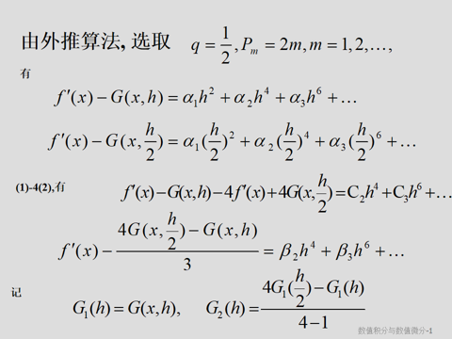

Slide 139
类似的, 有
其中 逼近于 的误差为 .
此算法的控制条件是
ε是预先给定的精度

Slide 140
n+1点m阶数值微分公式的一般形式可以写为
6. 数值微分公式的待定系数法
我们在等距节点情况下讨论函数 f (x) 的数值微分的待定系数法.
将所有各点的函数值展开为其在 点的Taylor展开式，并分析上式的各项系数，即可得到式中 的值。

Slide 141
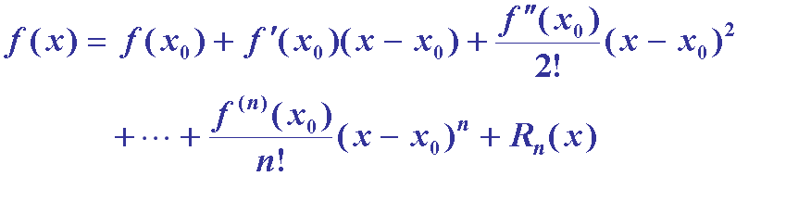
例1 . 已知 f (x) 在三点 处的函数值分别为 f (x₀), f (x₁) 和 f (x₂).求 f (x) 在点x₀处的一阶导数、二阶导数的数值微分公式。
设
注意到 f (x)在点x₀处的Taylor展开式为

Slide 142
于是有

Slide 143
将（2）（3）代入（1）式，有
对比上式中 的系数，有

Slide 144
将A,B,C的值代入（4）式，有带有余项估计式的数值微分公式
于是，f (x)在点x₀处的一阶导数的数值微分公式为

Slide 145
例1（续） 已知 f (x) 在三点 处的函数值分别为 f (x₀), f (x₁) 和 f (x₂).求 f (x) 在点x₀处的一阶导数、二阶导数的数值微分公式。
设
注意到 f (x)在点x₀处的Taylor展开式为

Slide 146
于是有

Slide 147
将（2）（3）代入（5）式，有
对比上式中 的系数，有

Slide 148
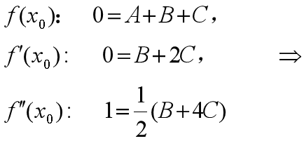
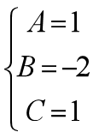
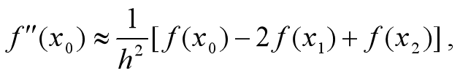
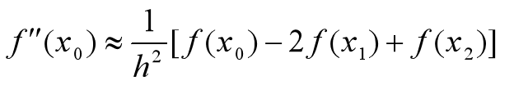
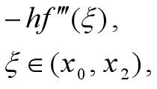
于是，f (x)在点x₀处的二阶导数的数值微分公式为
将A,B,C的值代入（4）式，有带有余项估计式的数值微分公式

Slide 149
待定系数法可以简单推广到4点、五点的数值微分公式的构造。
待定系数法在实际工程问题中的应用更加广泛。
只要学习了Taylor展开式，就可以很容易独立构造各阶数值微分公式。

Slide 150
本章小结
数值积分的基本概念、思想与理论
数值积分公式、插值型数值积分公式、余项、代数精度、收敛阶
插值型数值积分及其数值稳定性
Newton-Cotes 公式，复化求积公式、变步长的求积公式、 Richardson外推算法与Romberg求积公式、Gauss 求积公式
数值微分的思想与各种方法
两点、三点数值微分公式、样条插值函数求数值导数、外推算法

